Slide 1
DevGAG Constructive Cost Model
Телеграм-бот с контентом для разработчиков
Выполнили:
Коковин Алексей Николаевич
Иванов Михаил Викторович

Slide 2
Функциональные точки
Компонент | UFP | TDI | VAF | AFP
Получения контента | 10 | 16 | 0,81 | 8,1
Монетизация контента | 7 | 14 | 0,79 | 5,53
Модерация контента | 80 | 22 | 0,87 | 69,6
Распространение контента | 10 | 22 | 0,87 | 8,7

Slide 3
KLOC
 | Получения контента | Монетизация контента | Модерация контента | Распространение контента
AFP | 8,1 | 8,7 | 5,53 | 69,6
Коэффициенты языков: | https://www.qsm.com/resources/function-point-languages-table
Язык1 | js | sql | sql | sql
Коэф языка 1 | 47 | 21 | 21 | 21
Язык2 | html | python | python | python
Коэф языка 2 | 34 | 47 | 47 | 47
Доля языка 1 | 0,7 | 0,2 | 0,2 | 0,1
Итого KLOC | 0,34911 | 0,36366 | 0,231154 | 3,09024

Slide 4
Оценка уровня факторов масштаба
PREC
Experience: Low 3,72
FLEX
Гибкость процесса разработки: High 2,03
RESL
Отработанность рисков: Very Low 7,07
TEAM
"Налаженность" команды: Low 4,38
PMAT
Зрелость процессов: Nominal-Low 6,24−4,68

Slide 5
Оценка уровня множителей трудоёмкости
 | Получения контента | Монетизация контента | Модерация контента | Распространение контента
параметры персонала:
ACAP (анализ capablity) | 1,29 | 1,29 | 1,29 | 1,29
AEXP (анализ experience) | 1,0 | 1,0 | 1,1 | 1,22
PCAP (programmer capability) | 1,15 - 1,0 | 1,15 - 1,0 | 1,15 - 1,0 | 1,15 - 1,0
PCON (продолжительность работы персонала) | 1,15 - 1,0 | 1,15 - 1,0 | 1,15 - 1,0 | 1,15 - 1,0
PEXP (опыт работы с платформой) | 1,0 | 1,0 | 1,0 | 1,0
LTEX (Опыт использования языка и инструментов) | 1,09 - 1,0 | 1,09 - 1,0 | 1,09 - 1,0 | 1,09 - 1,0

Slide 6
Оценка уровня множителей трудоёмкости
 | Получения контента | Монетизация контента | Модерация контента | Распространение контента
параметры продукта:
RELY (требуемая надёжность) | 1,0 | 1,10 - 1,26 | 1,10 | 1,26
DATA (Размер БД) | 1,28 | 1,0 | 1,28 | 1,28
CPLX (Сложность) | 1,0 | 1,0 | 0,87 | 1,17
RUSE (Повторное использование) | 1,0 | 0,95 | 0,95 | 1.0
DOCU (Требование к документации) | 1.0 | 1.11 | 1.11 | 1.11

Slide 7
Оценка уровня множителей трудоёмкости
 | Получения контента | Монетизация контента | Модерация контента | Распространение контента
параметры платформы:
TIME (Ограничение времени работы приложения) | 1.0 | 1.11 Время-деньги :) | 1.0 | 1.29
STOR (Ограничение памяти) | 1.0 | 1.0 | 1.0 | 1.0
PVOL (Частота изменений) | 1.0 | 1.15 | 0.87 | 1.0
параметры проекта:
TOOL(Используемые инструменты) | 1.09 - 1 | 1.09 - 1 | 1.09 - 1 | 1.09 - 1
SITE(Способы удалённого сотрудничества) | 0,93-0,86 | 0,93-0,86 | 0,93-0,86 | 0,93-0,86
SCED(Рейтинг "расширения/сжатия графиков") | 1,14-1,0 | 1,14-1,0 | 1,14-1,0 | 1,14-1,0

Slide 8
Дерево решений

Slide 9
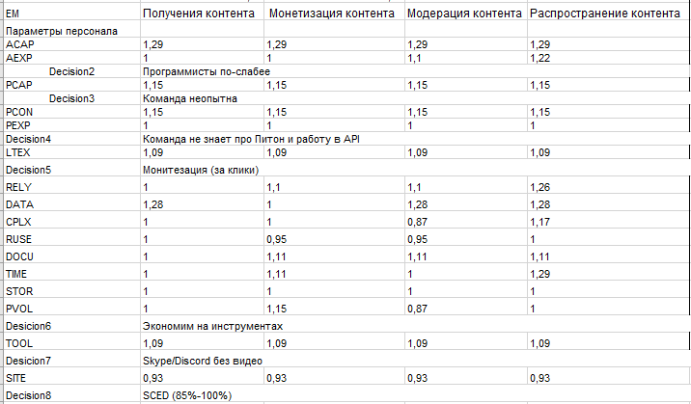
Таблица

Slide 10
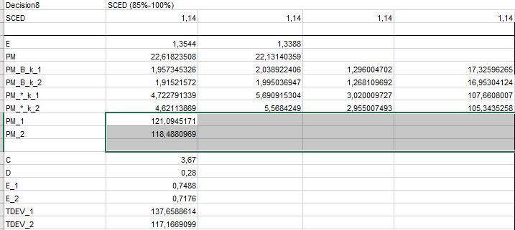
Таблица

Slide 11
Результат
Решение | Суть | Ответ(0 - да, 1 - нет)
1 | Пускаем всё на самотёк? | 1
2 | Программистов возьмём по-слабее | 1
3 | Команда не будет опытной, не будет сплочённой | 1
4 | Команда ничего не знает про Питон и API | 1
5 | Монетизация за клики, а не просмотры | 1
6 | Экономим на инструментарии | 1
7 | Не используем видео-конференции | 1
8 | SCED ниже 100% | 1
PM | 70,82607235
TDEV | 78,0485205

Slide 12
Результат
Решение | Суть | Ответ(0 - да, 1 - нет)
1 | Пускаем всё на самотёк? | 0
2 | Программистов возьмём по-слабее | 0
3 | Команда не будет опытной, не будет сплочённой | 1
4 | Команда ничего не знает про Питон и API | 0
5 | Монетизация за клики, а не просмотры | 1
6 | Экономим на инструментарии | 0
7 | Не используем видео-конференции | 1
8 | SCED ниже 100% | 1
PM | 98,89942129
TDEV | 114,4635324

Slide 13
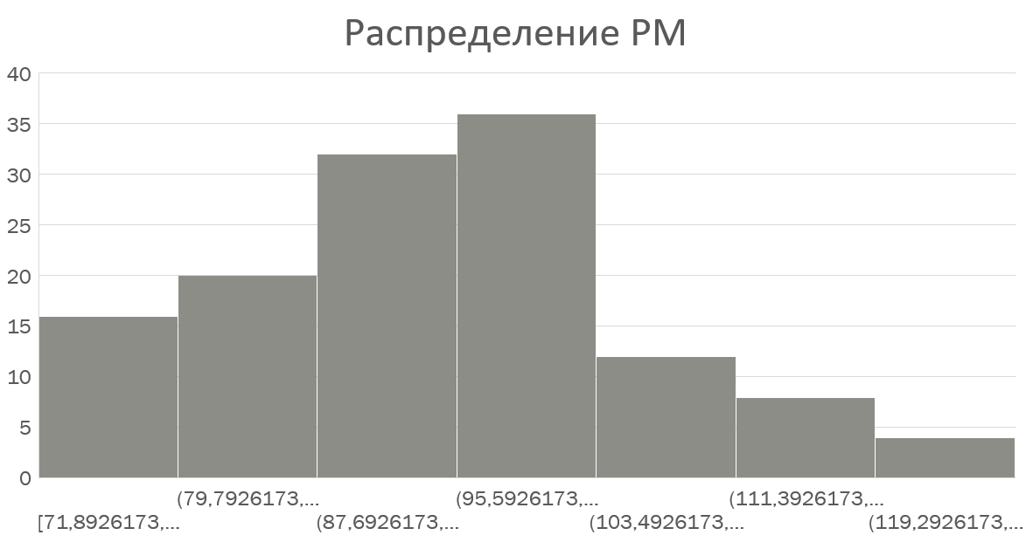

Slide 14
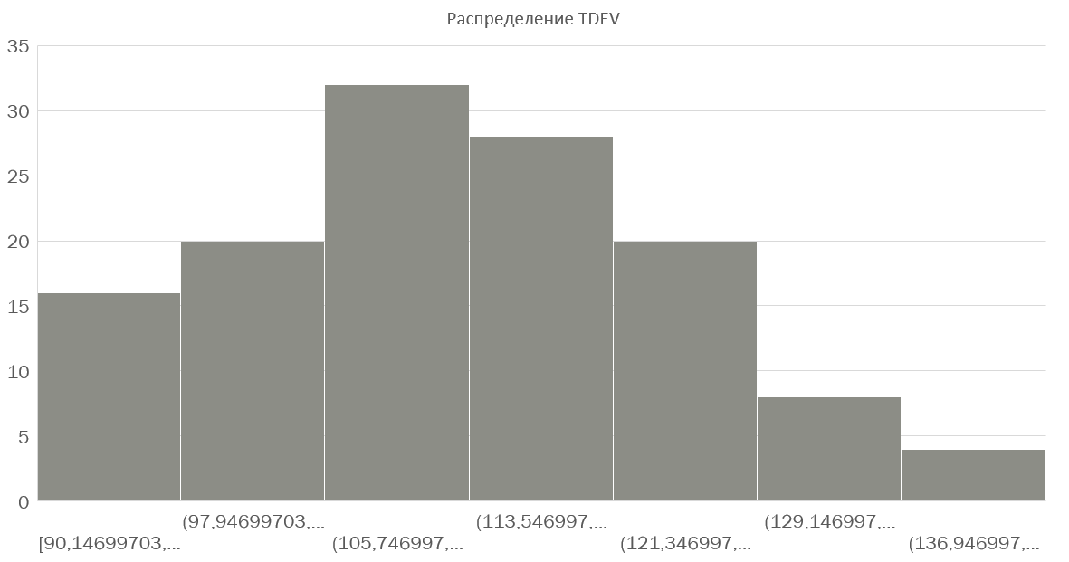

Slide 15
Результат
PM mean | 93,01128608
PM дисп | 148,0880263
PM ср откл | 9,500608125
TDEV mean | 103,9233274
TDEV дисп | 192,6265638
TDEV ср откл | 10,89790056
prediction | from | to
PM | 83,51068 | 102,5119
TDEV | 93,02543 | 114,8212

Slide 16
